Slide 1








LIKELION DATA ANALYSIS SCHOOL
2025
신용카드 고객 세그먼트 분류
데이터분석 5기 Final Project
9조
강민경, 강창휘, 조민지, 한지연

Slide 2
00. 목차 페이지
LIKELION DATA ANALYSIS SCHOOL
목차
01
02
03
프로젝트 소개
데이터 탐색 및 시각화
피처 선택 전략
배경 및 목적
목표 및 기대효과
04
05
모델링 및 예측
결론

Slide 3
01. 프로젝트 소개
LIKELION DATA ANALYSIS SCHOOL
프로젝트 소개

Slide 4
01. 프로젝트 소개
LIKELION DATA ANALYSIS SCHOOL
프로젝트 배경 및 목적
고객 특성에 따른 맞춤 전략 수립을 위한 세그먼트 예측
고객의 소비성향, 금융활동, 채널 이용 패턴을 파악해 고객 특성별 서비스와 마케팅 전략 수립
고객군별 니즈에 최적화된 혜택 제공으로 이탈 방지 및 충성도 강화
복잡한 고객 데이터를 정량적으로 분석하여 운영 효율성 확보
고객을 사전에 분류함으로써 리스크 관리, 마케팅 비용 절감, 전략 집중화 가능
고객 특성별 대응 전략 자동화 및 운영 효율성 향상

Slide 5
01. 프로젝트 소개
LIKELION DATA ANALYSIS SCHOOL
프로젝트 목표 및 기대효과
목표
고객 세그먼트 예측 모델 고도화
맞춤형 마케팅 전략 수립 가능
고객 이탈 방지 및 유지율 개선
데이터 기반 의사결정 강화
기대효과

Slide 6
02. 데이터 탐색 및 시각화
LIKELION DATA ANALYSIS SCHOOL
데이터 탐색 및 시각화

Slide 7
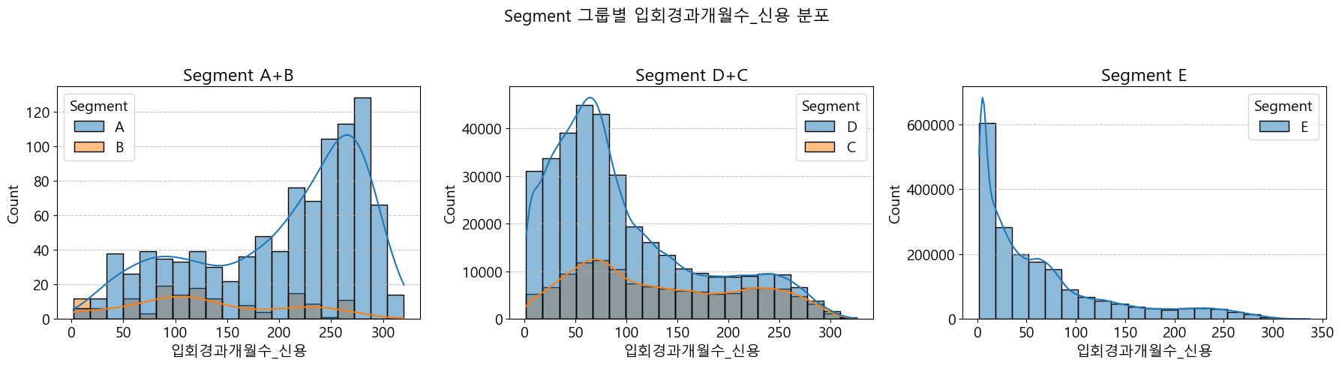
02. 데이터 탐색 및 시각화
LIKELION DATA ANALYSIS SCHOOL
가입 경과 개월 수에 따른 세그먼트 분포 분석
고객의 가입 개월 수에 따라 세그먼트 간 서열이 뚜렷하게 나타나며, 장기 가입자는 주로 A, B에 분포함

Slide 8
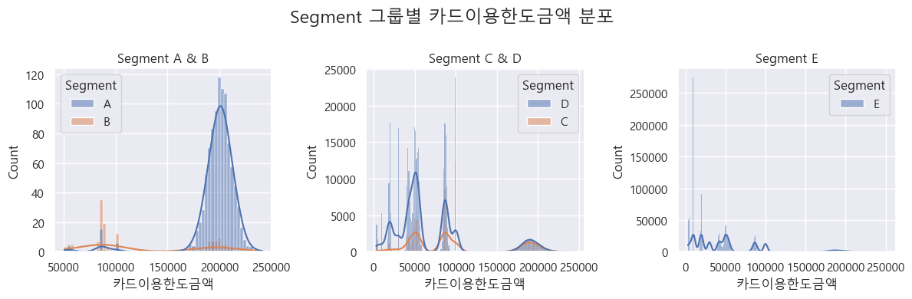
02. 데이터 탐색 및 시각화
LIKELION DATA ANALYSIS SCHOOL
세그먼트별 카드 이용한도 금액 분포 분석
세그먼트 간 차이가 명확히 나타나며, A에는 고한도 고객이 집중되어 상위등급의 정체성이 뚜렷하게 드러남

Slide 9
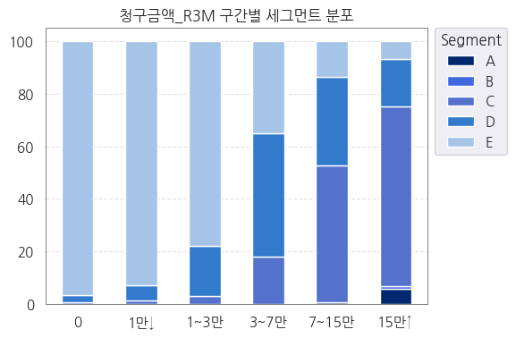
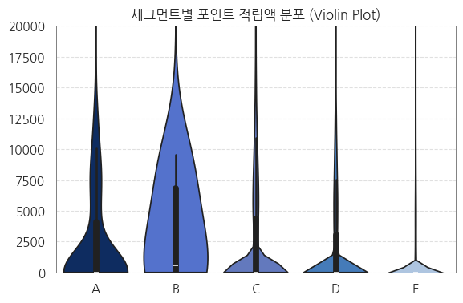
02. 데이터 탐색 및 시각화
LIKELION DATA ANALYSIS SCHOOL
고객 세그먼트별 청구금액/포인트 적립 특성
청구금액/포인트 적립액 모두 A, B, C가 활발하게 나타나는 반면, E는 소비와 혜택 활용면에서 모두 비활성적임

Slide 10
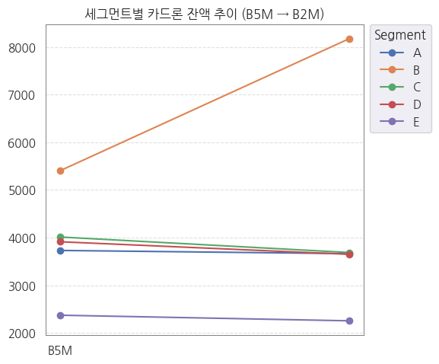
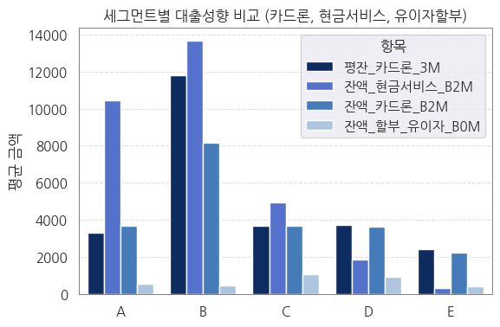
02. 데이터 탐색 및 시각화
LIKELION DATA ANALYSIS SCHOOL
세그먼트별 대출 성향 및 카드론 잔액 추이 비교
B는 다양한 대출 항목에서 높은 수치를 보이며, C~E는 상대적으로 낮은 수준을 유지하고 있음

Slide 11
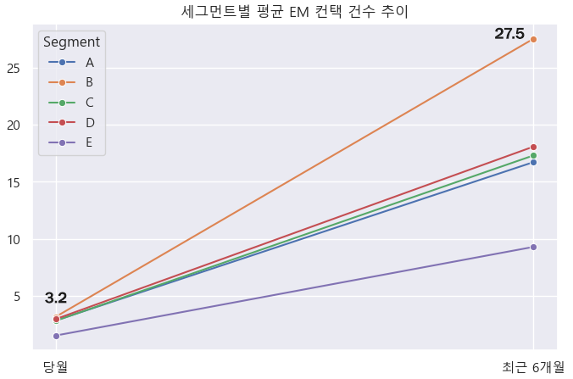
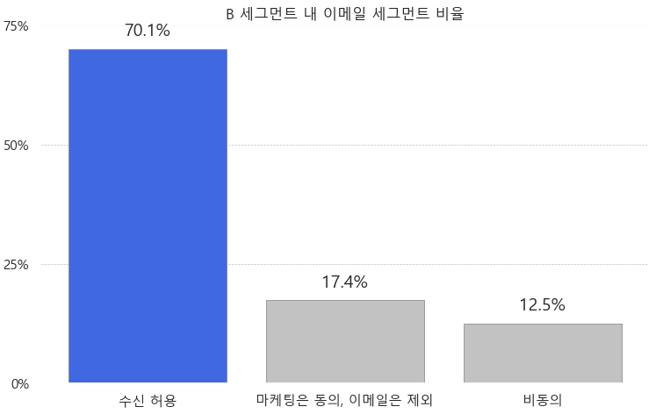
02. 데이터 탐색 및 시각화
LIKELION DATA ANALYSIS SCHOOL
세그먼트별 이메일 마케팅 반응 분석
B는 높은 EM반응도와 이메일 수신률로 이메일 마케팅 운영에 최적화된 타겟임

Slide 12
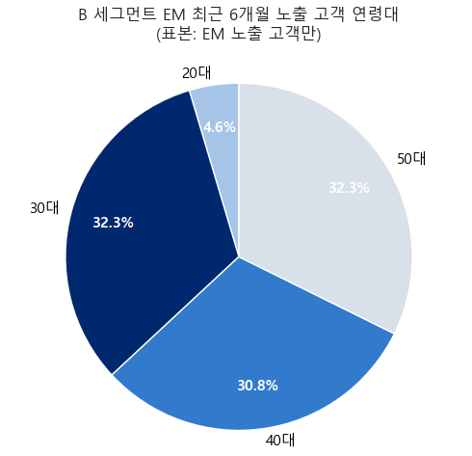
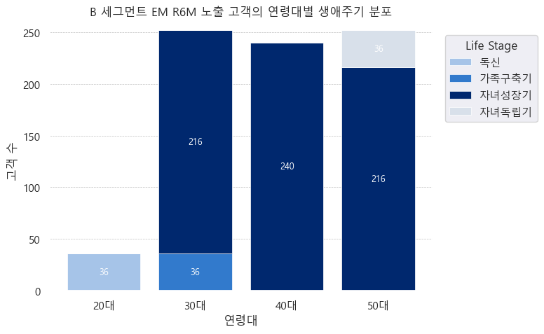
02. 데이터 탐색 및 시각화
LIKELION DATA ANALYSIS SCHOOL
EM 반응이 높은 B의 주요 타겟층 분석
B의 EM반응 고객은 30~50대 “자녀성장기” 중심으로, 가족 맞춤형 혜택 제안에 효과적인 타겟임

Slide 13
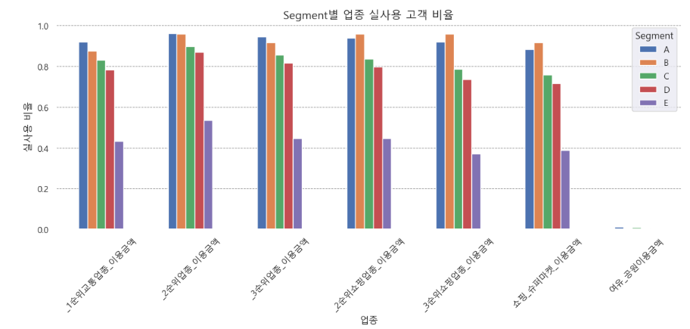
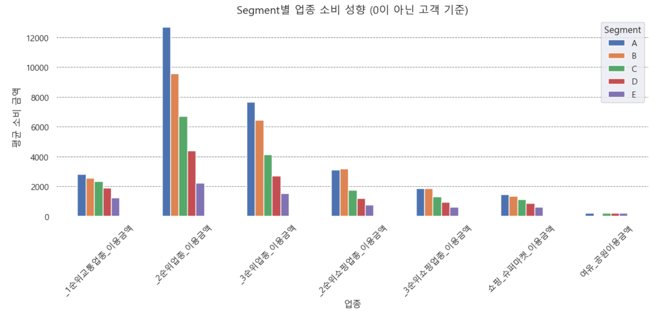
02. 데이터 탐색 및 시각화
LIKELION DATA ANALYSIS SCHOOL
세그먼트별 업종 고객 비율 및 소비 성향
Segment A는 다양한 업종에서 가장 활발한 소비 행태, Segment E는 비활성화 경향

Slide 14
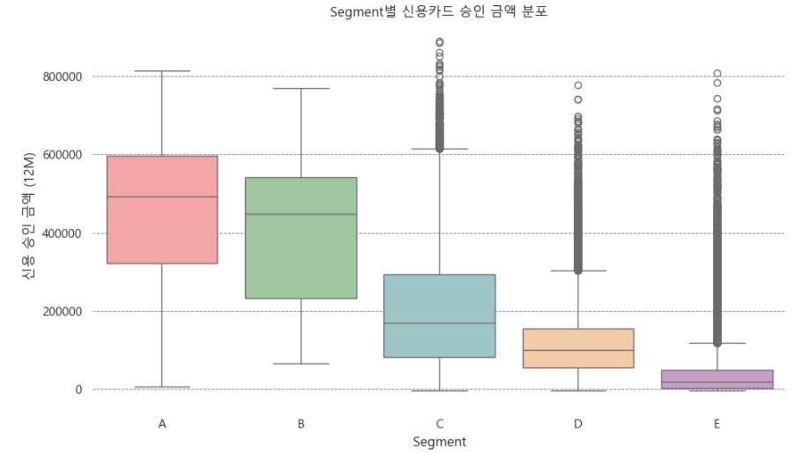
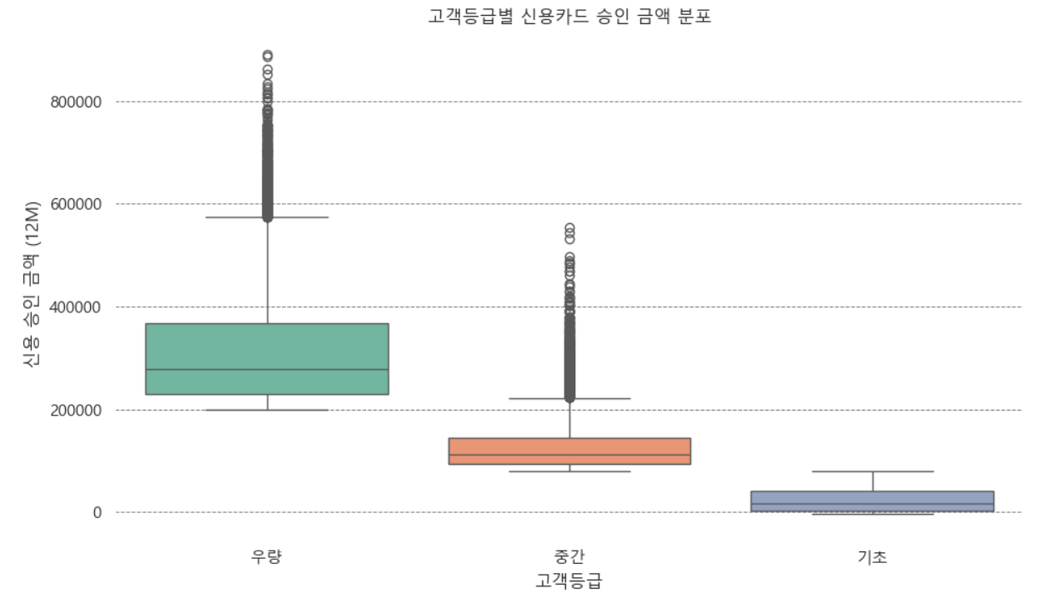
02. 데이터 탐색 및 시각화
LIKELION DATA ANALYSIS SCHOOL
세그먼트 및 고객 등급별 신용카드 승인 금액 분포
우량 고객 등급과 A가 가장 높은 중앙값을 기록, 고객 등급과 세그먼트 모두 승인 실적에 유의미함

Slide 15
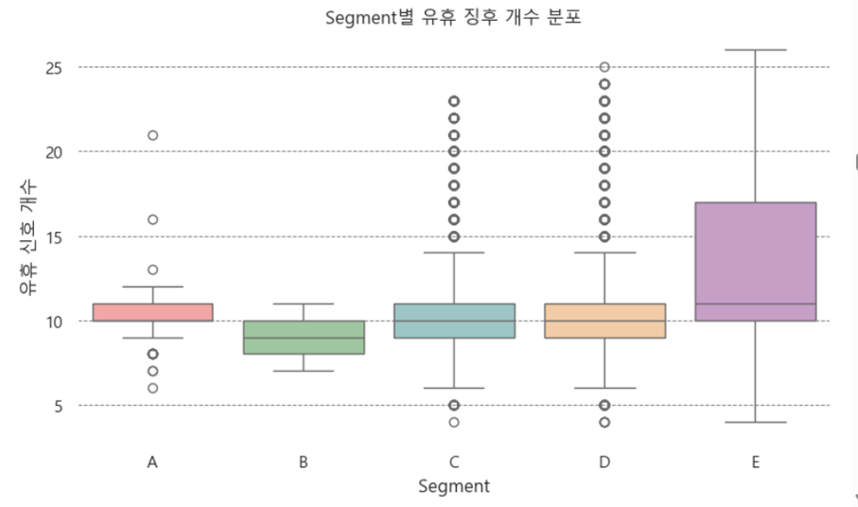
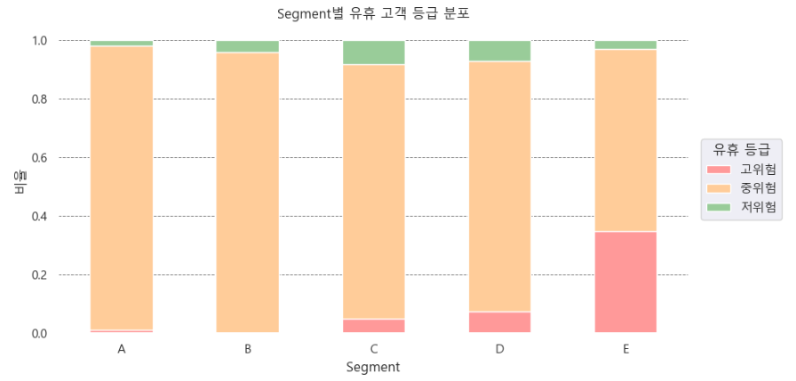
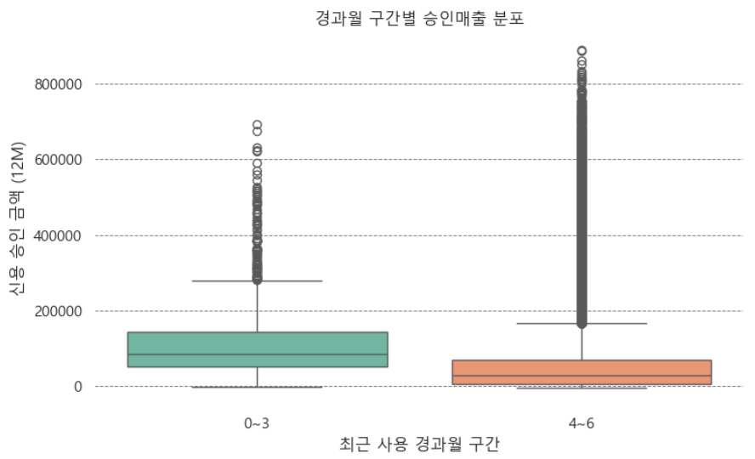
02. 데이터 탐색 및 시각화
LIKELION DATA ANALYSIS SCHOOL
세그먼트별 유휴징후, 위험등급, 경과월 매출 특성 분석
E는 유휴 징후 중앙값과 상위범위가 높아, 고위험 고객 등급 비율 두드러짐
경과월 구간이 길어질 수록, 승인매출 규모가 감소함

Slide 16
03. 피처 선택 전략
LIKELION DATA ANALYSIS SCHOOL
피처 선택 전략

Slide 17

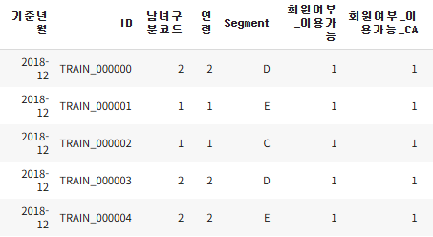


03. 피처 선택 전략
LIKELION DATA ANALYSIS SCHOOL
데이터 정제 및 통합 전처리 프로세스
1
시트별 결측치 처리
결측치 비율 높은 컬럼 제거
1개의 데이터만 가지는 컬럼 제거
데이터 형식 정제
날짜, 범주형 ➡ 수치형으로 변환
데이터 병합 및 최종 데이터셋 구성
ID, 기준년월을 기준으로 병합
병합 시 중복된 Segment 컬럼 하나만 유지
약 800여개 컬럼 ➡ PCA 및 중요도 기반 정제 예정

Slide 18



03. 피처 선택 전략
LIKELION DATA ANALYSIS SCHOOL
피처 선택 전략
전처리 및 병합 단계
결측치 처리 및 전처리 수행
전처리 완료된 데이터 병합 후 통합 데이터셋 구성
중요도 기반 변수 선택(XGBoost + 엘보우 방식 + VIF)
XGBoost로 누적 상대 중요도 기준 피처 선택
곡선의 기울기 완만해지는 지점(엘보우) 기준으로 205개 변수 선택
불필요한 중복 정보 제거 및 모델안정성 확보를 위해 VIF계수 확인
차원 축소(PCA)
주요 정보는 보존하고 불필요한 변수 제거를 통해 모델 성능 및 해석력 향상

Slide 19
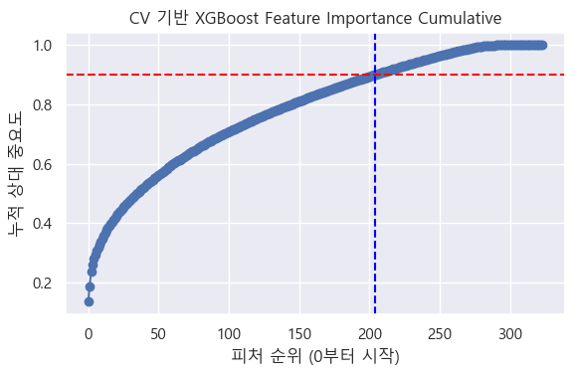
03. 피처 선택 전략
LIKELION DATA ANALYSIS SCHOOL
중요도 기반 변수 선택
XGBoost 중요도 기반으로 엘보우 방식을 통해 그래프가 완만해지는 지점에서 205개의 핵심 변수를 선별

Slide 20
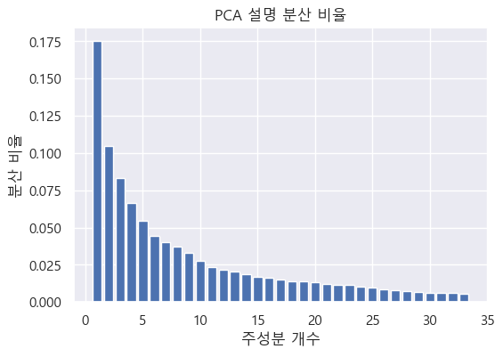
03. 피처 선택 전략
LIKELION DATA ANALYSIS SCHOOL
PCA 기반 차원 축소 결과
데이터의 주요 정보를 앞쪽 주성분이 설명함에 따라 121개의 주성분만으로 효율적인 차원 축소를 수행

Slide 21
04. 모델링 및 예측
LIKELION DATA ANALYSIS SCHOOL
모델링 및 예측

Slide 22


04. 모델링 및 예측
LIKELION DATA ANALYSIS SCHOOL
모델링 전략 및 진행과정
전체 학습
세그먼트별 학습
세그먼트별로 나누지 않고 전체 데이터를 학습
세그먼트별로 나누어 개별적으로 학습
CatBoost
CatBoost
LGBM
LGBM
XGBoost
XGBoost

Slide 23
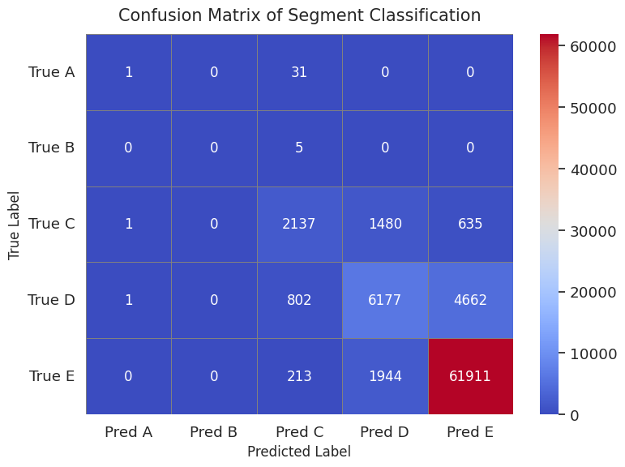
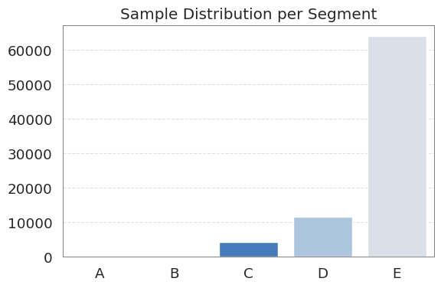
04. 모델링 및 예측
LIKELION DATA ANALYSIS SCHOOL
세그먼트 불균형에 따른 예측 한계
세그먼트 A, B → 샘플 수 적고 오분류된 비율이 높아 데이터 불균형 가능성
세그먼트 E → 샘플 수 가장 많고 대부분 정확히 예측
세그먼트 C, D → D/E와의 경계가 불명확하여 오분류

Slide 24
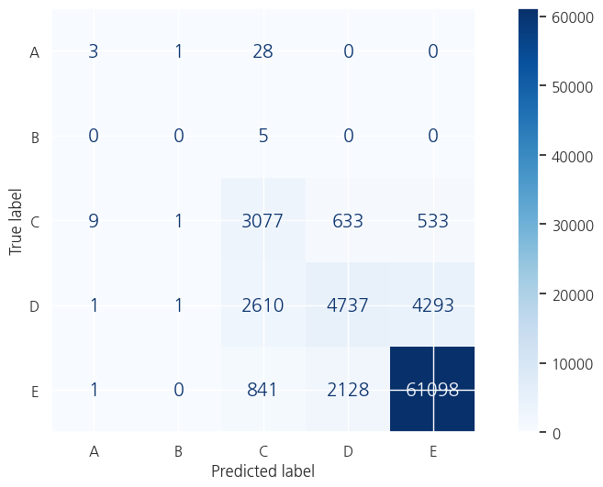
04. 모델링 및 예측
LIKELION DATA ANALYSIS SCHOOL
CatBoost
 | Precision | Recal | F1-score
A | 0.21 | 0.09 | 0.13
B | 0.0 | 0.0 | 0.0
C | 0.47 | 0.72 | 0.57
D | 0.63 | 0.41 | 0.49
E | 0.93 | 0.95 | 0.94
Accuracy
0.86

Slide 25
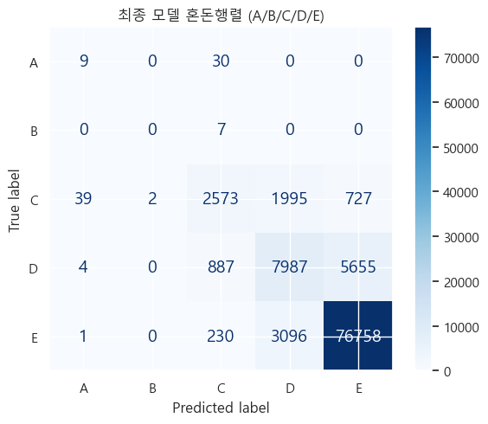
04. 모델링 및 예측
LIKELION DATA ANALYSIS SCHOOL
LightGBM
 | Precision | Recal | F1-score
A | 0.17 | 0.23 | 0.20
B | 0.0 | 0.0 | 0.0
C | 0.69 | 0.48 | 0.57
D | 0.61 | 0.55 | 0.58
E | 0.92 | 0.96 | 0.94
Accuracy
0.87

Slide 26
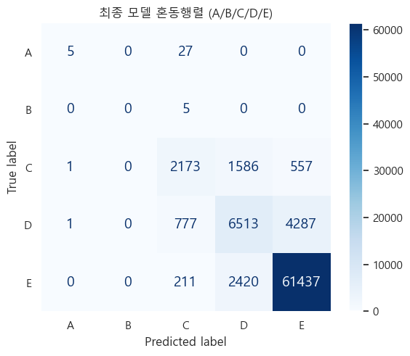
04. 모델링 및 예측
LIKELION DATA ANALYSIS SCHOOL
XGBoost
 | Precision | Recal | F1-score
A | 0.71 | 0.16 | 0.26
B | 0.0 | 0.0 | 0.0
C | 0.68 | 0.50 | 0.58
D | 0.62 | 0.56 | 0.59
E | 0.93 | 0.96 | 0.94
Accuracy
0.88

Slide 27
05. 결론
LIKELION DATA ANALYSIS SCHOOL
결론

Slide 28
05. 결론
LIKELION DATA ANALYSIS SCHOOL
결론
목표
고객 세그먼트 예측 모델 개발
Accuracy 0.88 달성
맞춤형 마케팅 전략 수립 가능
효과1
일부 세그먼트 한정 구분 가능
고객 이탈 방지 및 유지율 개선
효과2
고위험(E) 고객은 높은 정확도로 예측 가능
데이터 기반 의사결정 강화
효과3
전체 흐름 파악 가능, A/B는 정확도 낮아 한계가 있음

Slide 29
05. 결론
LIKELION DATA ANALYSIS SCHOOL
문제점 및 개선방안
문제점1
전처리 및 방향성 오류
전처리와 방향성 재정립으로 인해 전체 흐름이 지연되고 혼선이 발생
문제점2
모델링 시간 부족
모델링 이전 단계에서 과도한 시간 소모하여 성능 향상을 위한 튜닝 여력 부족
초기 전처리 로드맵 및 피처 설계 기준 수립
전략 고정 및 유연한 실험 계획 수립
모델링 단계에 충분한 리소스 확보
개선방안

Slide 30

LIKELION DATA ANALYSIS SCHOOL
감사합니다
Thank you

